Slide 1

Bei 100 Mrd. Clicksteam-Events & Backend-Daten den Überblick wahren? Mit SQL geht’s - Eine Coding-Challenge
ITCS Hamburg 30. Juni 2023
Otto Group data.works
Jan Hicken – Senior Data Architect
Hannes Ortmeier – Data Engineer
Otto Group data.works GmbH

Slide 2
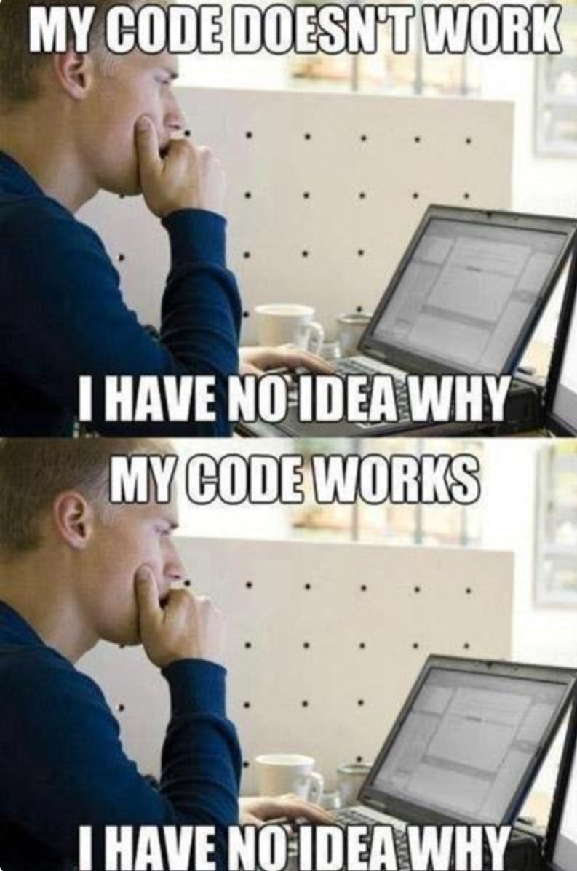
Agenda
Introduction of data.works, Jan and Hannes (15 min)
Introduction to the coding challenges (10 min)
Coding challenges (45 min)
Discussion of your solutions (15 min)
Wrap up (5 min)

Slide 3




Otto Group data.works GmbH at a Glance
>40
~20
>300
>25
Colleagues with different backgrounds and expertise
Group companies are our customers
Terrabytes of data stored in our datapool
Digital products and currently running apps

Slide 4
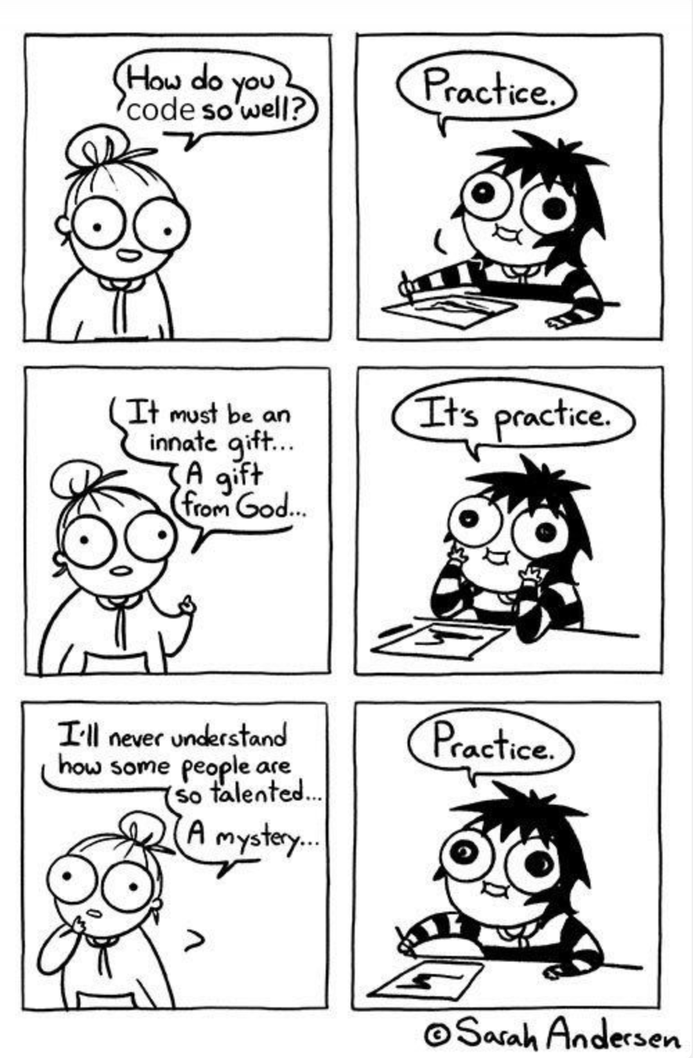
Coding-Challenge Workshop
Code SQL statements to handle product and user data
Three real life challenges to choose from
Ordered by difficulty from easy to hard
Let us execute your solution against the biggest e-commerce data pool in DACH region
Bonus questions:
How much GB of data does your query move?
How expensive will your query be?
How long will the execution of your query take?

Slide 5
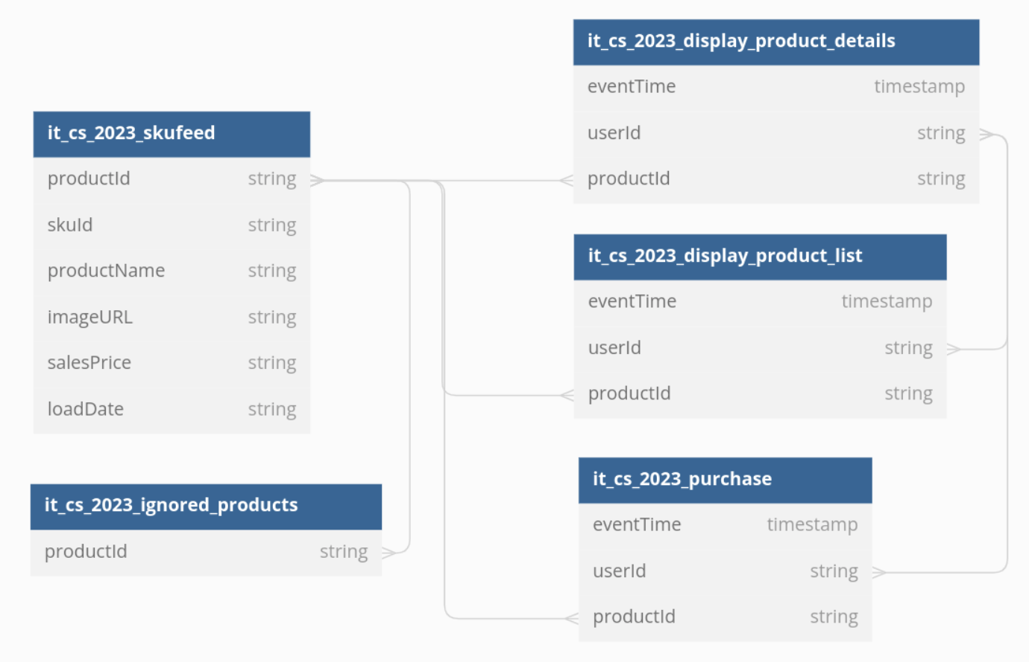
Coding-Challenge Data Tables

Slide 6
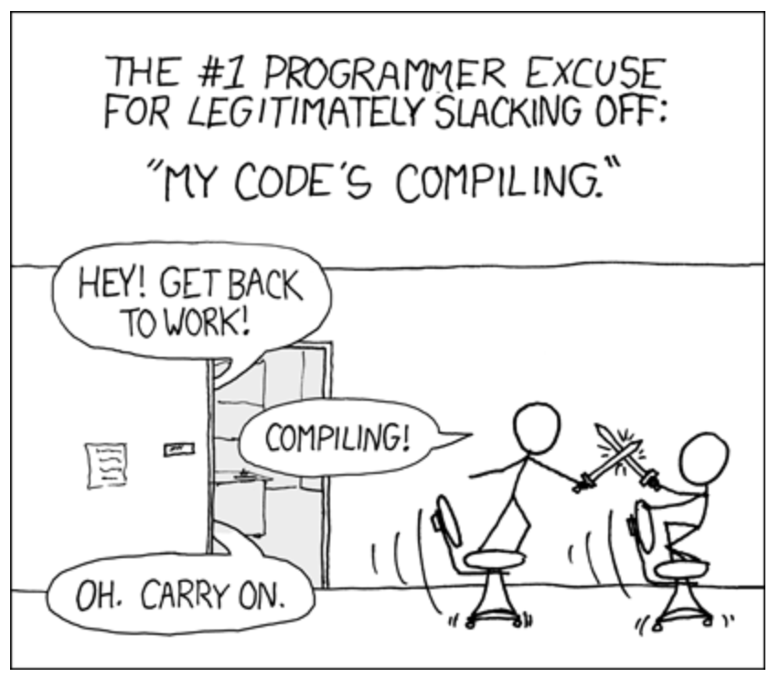
Coding-Challenge Workshop – Challenge 1
Jedesmal, wenn ein User ein Produkt in einem der OTTO Group online Shops anschaut oder eine Produktliste angezeigt bekommt, wird ein Eintrag in der Tabelle it_cs_2023_display_product_details (7,194,934,727 Zeilen) bzw. it_cs_2023_display_product_list (169,464,595,684 Zeilen) erzeugt.
Berechne für alle Produkte die Anzahl der eindeutigen Nutzer, die sich das Produkt auf einer Detailseite/Produktliste am 01.05.2023 und 02.05.2023 angeschaut haben.
So könnte eine Lösung ausehen:
productID | date | viewCount
EC0101-S0I0S0RT | 2023-05-01 00:00:00 UTC | 524
EC0101-759068328 | 2023-05-01 00:00:00 UTC | 202
EC0101-1160556334 | 2023-05-01 00:00:00 UTC | 3404
EC0101-1222277937 | 2023-05-02 00:00:00 UTC | 689

Slide 7
Coding-Challenge Workshop – Challenge 2
Täglich liefern alle OTTO Group Gesellschaften ihren aktuellen Stand an Produktstammdaten an unseren Datenpool. In der Tabelle it_cs_2023_skufeed befinden sich alle Produktstammdaten von Otto aus den letzten 12 Monaten. Die Tabelle beinhaltet 17,633,601,647 Einträge.
Berechne den aktuellsten Stand für jede SKU (StockKeepingUnit, eindeutig identifiziert über die skuID) aus den Produktstammdaten für den Monat Februar. Ignoriere die Produkte aus der Tabelle it_cs_2023_ignored_products.
So könnte eine Lösung aussehen:
productID | skuID | productName | loadDate
EC0101-1098453998 | EC0101-1098488224 | SO NOS Jeans Keith | 2023-12-31
EC0101-1546575890 | EC0101-1546575895 | Tapered-fit-Jeans,LUKA | 2023-12-31
EC0101-S0G2O0CB | EC0101-S0G2O0CBBOYC | Hattric 5-Pocket-Jeans »HATTRIC HARRIS black rinsed 688745 6348.07« | 2023-12-31
EC0101-S0I0A0OV | EC0101-S0I0A0OV8U4A | FORCE Radtrikot »ROSE, Damen Jersey« | 2023-12-31
EC0101-S0K1V0W5 | EC0101-S0K1V0W5KI6Q | Brandit Cargohose | 2023-12-20

Slide 8
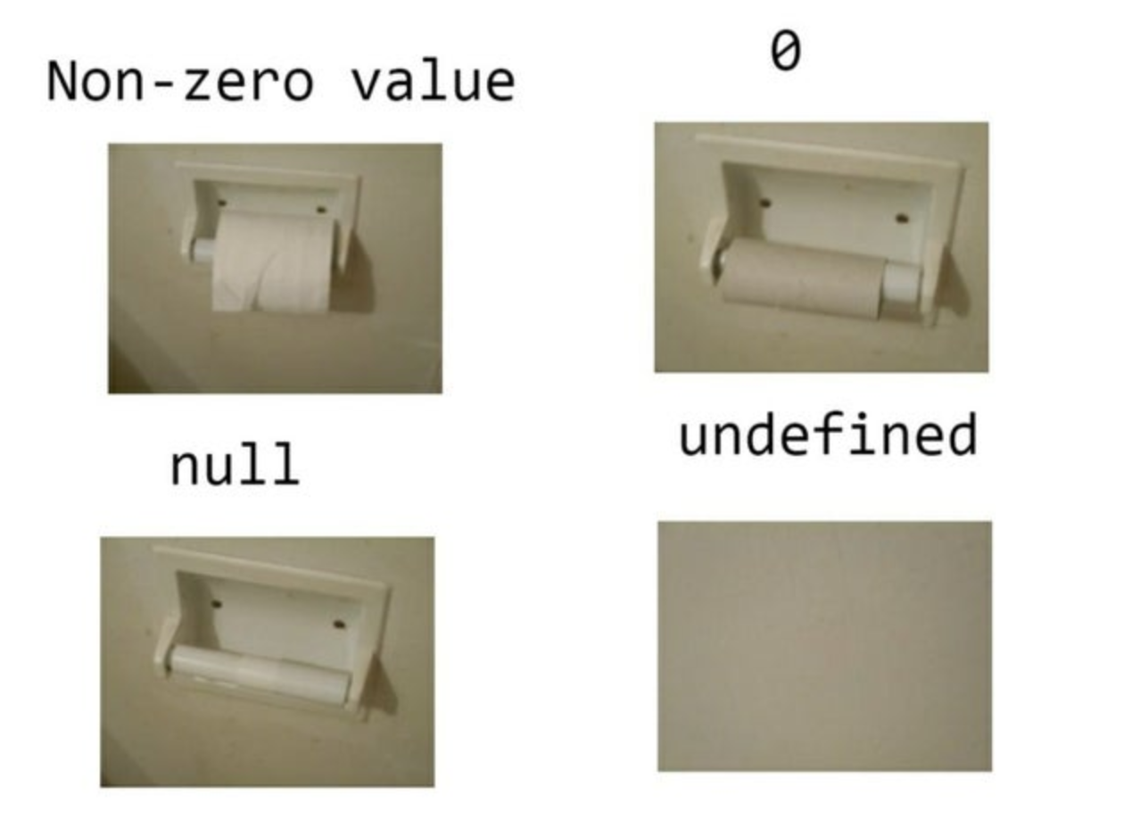
Coding-Challenge Workshop – Challenge 3
Jedesmal, wenn ein User ein oder mehrere Produkte in einem der Otto Group online Shops kauft, wird ein Eintrag in der Tabelle it_cs_2023_purchase erzeugt. Die Tabelle it_cs_2023_purchase hat 152,335,614 Einträge aus den letzten 12 Monaten.
Berechne für jeden User die wöchentliche Anzahl der Käufe, sowie die wöchentliche Anzahl der Käufe in den jeweils vorherigen vier Wochen.
So könnte eine Lösung aussehen:
userId | cw | week_0 | week_1 | week_2 | week_3 | week_4
07be35e7c3c9b8aa82 | 8 | 1 | 0 | 0 | 1 | 0
0fda16d3332ec867d4c | 8 | 0 | 4 | 1 | 1 | 1
3dfcb0be70a89abeb20 | 8 | 7 | 1 | 1 | 1 | 8
a84cf32a55af25dafcb2 | 42 | 1 | 10 | 0 | 11 | 0
9a1c52eada3e02f333c | 37 | 0 | 0 | 0 | 2 | 9

Slide 9
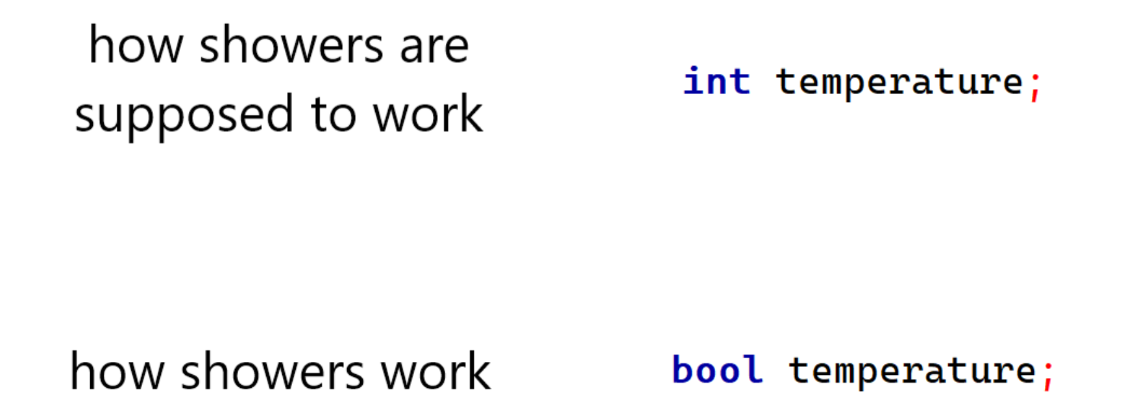
Coding-Challenge Workshop
You can find the full challenges and this presentation under github.com/hannesortmeier/og_it_cs_2023
Open the test db sqlite.db under sqliteonline.com (File -> open DB)
If you want your solution to be executed against our BigQuery data pool, please send your solutions per email to hannes.ortmeier@ottogroup.com
I will upload solutions to the challenges to the github repository after the workshop

Slide 10
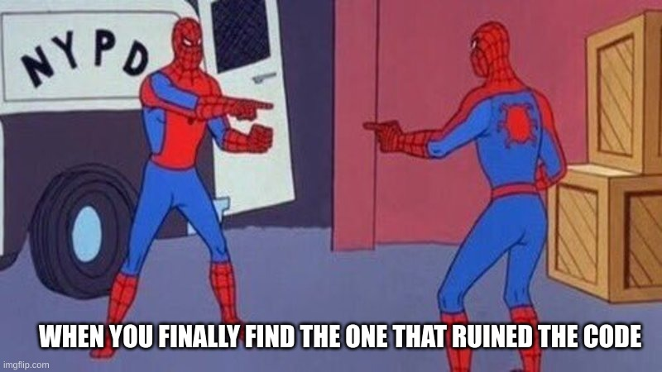
Wrap up
If working with Big Data interests you, please have a look at our job postings at otto.de/jobs
For further questions or feedback please feel free to contact me at hannes.ortmeier@ottogroup.com or https://linkedin.com/in/hannes-ortmeier

Slide 11
Thank you!

